Slide 1
Wstęp do Informatyki - Wykład 9
Nowoczesne usługi Internetu 2, licencje open-source

Slide 2
Nowoczesne usługi Internetu
Kontynuując omawianie nowoczesnych usług Internetu, skupimy się na oprogramowaniu Wolfram Alpha.
Oprogramowanie to początkowo oferowało kilka funkcji matematycznych.
W ostatnich latach znacznie wzbogaciło swoje możliwości.

Slide 3

Wolfram Alpha
Wolfram Alpha został opublikowany w 2009 roku.
Jego twórcą jest spółka Wolfram Alpha LLC, której właścicielem jest międzynarodowy koncern Wolfram Research

Slide 4
Wolfram Alpha
Oprogramowanie Wolfram Alpha jest dostępne za darmo poprzez przeglądarkę internetową.
Istnieje wersja Wolfram Alpha Pro, pozwalająca na umieszczanie i przetwarzanie wielu plików.

Slide 5
Wolfram Alpha
Swoimi funkcjonalnościami Wolfram Alpha obejmuje m.in. następujące dziedziny:
Matematyka
Chemia
Fizyka
Historia
Ekonomia
Statystyka

Slide 6
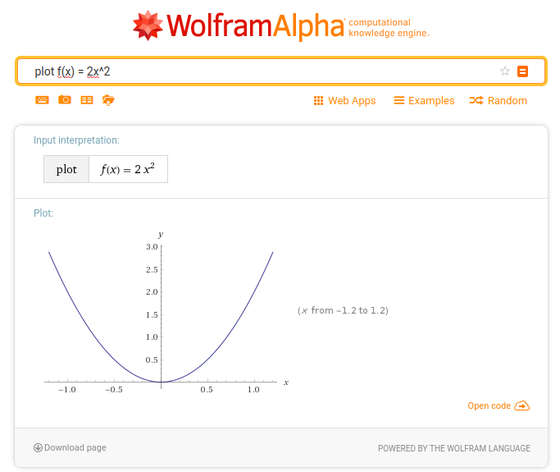
Wolfram Alpha - plot

Slide 7
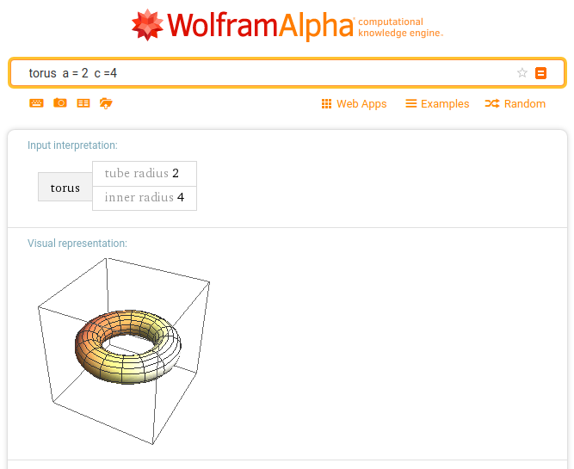
Wolfram Alpha - torus

Slide 8
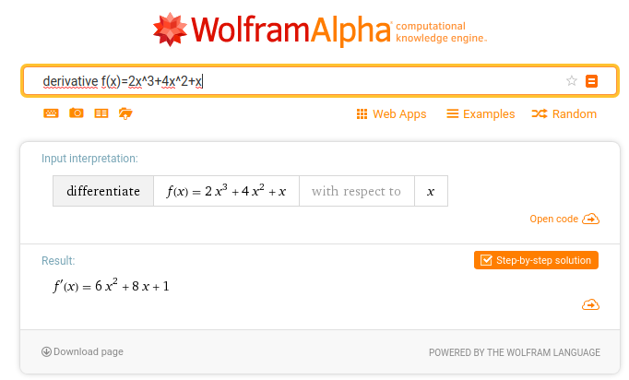
Wolfram Alpha - pochodna funkcji

Slide 9
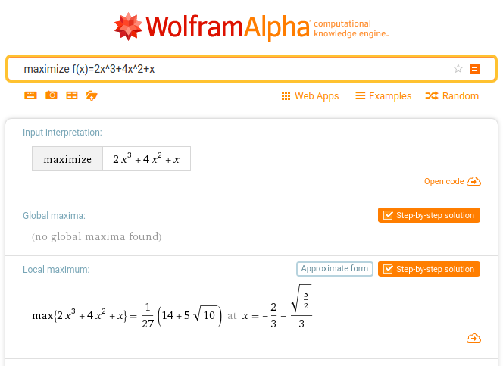
Wolfram Alpha - maksimum funkcji

Slide 10
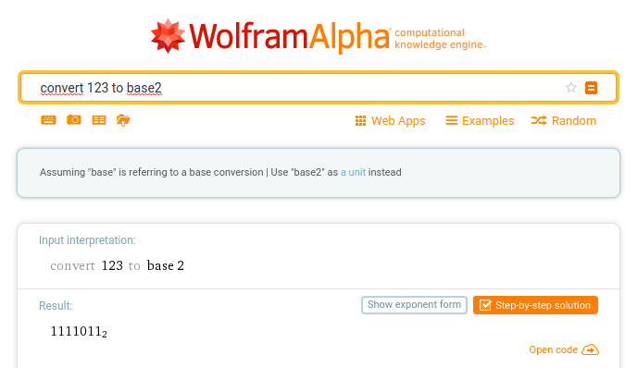
Wolfram Alpha - systemy liczbowe

Slide 11
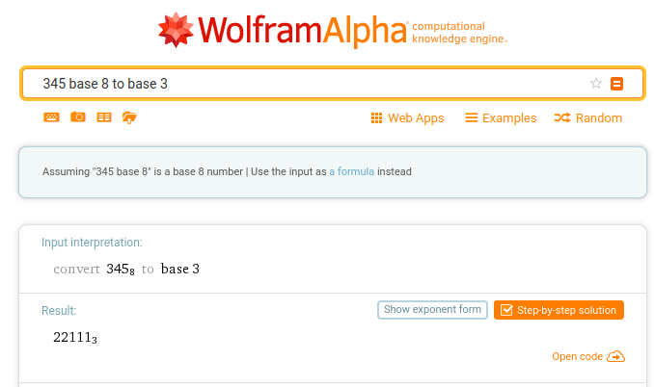
Wolfram Alpha - systemy liczbowe

Slide 12
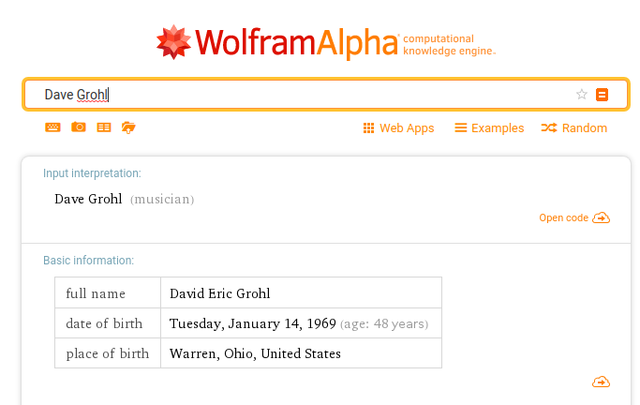
Wolfram Alpha - znani ludzie

Slide 13
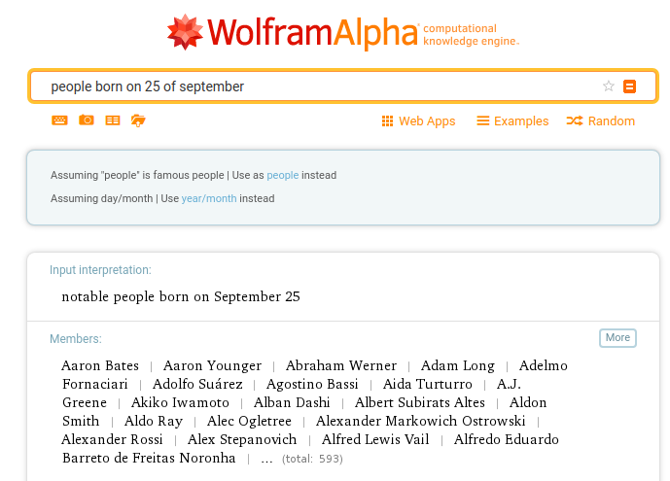
Wolfram Alpha - ludzie urodzeni danego dnia

Slide 14
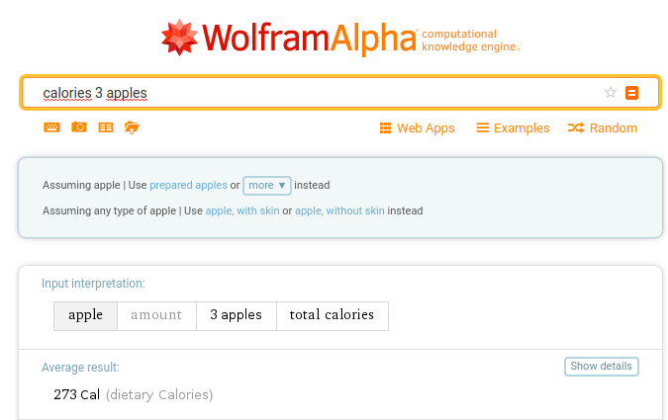
Wolfram Alpha - informacje żywieniowe

Slide 15
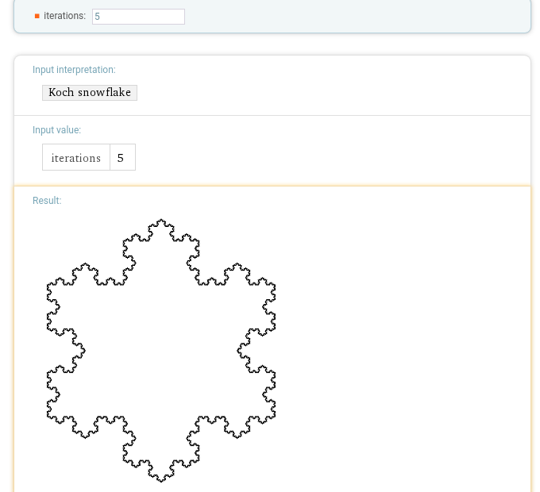
Wolfram Alpha - fraktale

Slide 16
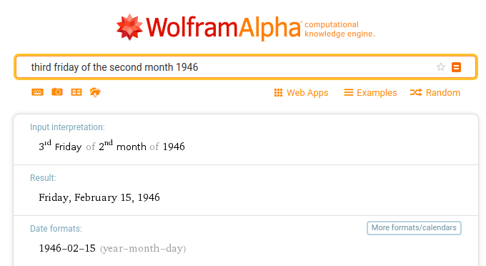
Wolfram Alpha - skomplikowane określenia daty

Slide 17
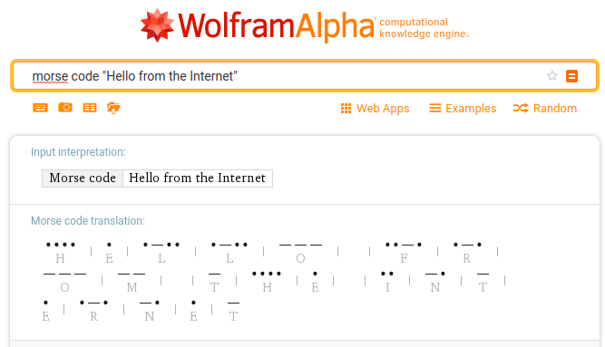
Wolfram Alpha - kod Morse’a

Slide 18
Licencje open-source
Programy komputerowe są dziełem w znaczeniu prawa obowiązującego w Polsce i w wielu innych krajach.
Wytworzenie i przekazanie oprogramowania jest najczęściej regulowane przez umowy sporządzane pomiędzy dostawcą oprogramowania, a odbiorcą.
Jednak wiele programów jest publikowanych na licencjach tzw. otwartoźródłowych.

Slide 19
Licencje open-source
Licencje typu open-source wprowadzają szereg regulacji dotyczących programu.
Regulacjom podlegają następujące kwestie:
Linkowanie - możliwość linkowania kodu objętego licencją (np. biblioteki) w innych programach
Dystrybucja - dystrybuowanie kodu innym odbiorcom
Modyfikacja - modyfikowanie kodu przez posiadacza licencji
Prywatny użytek - czy modyfikacje kodu muszą być upublicznione, czy mogą pozostać na prywatny użytek autora zmian (np. wewnątrz firmy)
Sublicencjonowanie - czy zmieniony kod może być opublikowany na innej licencji
Copyleft - zezwolenie na dokonanie modyfikacji pod warunkiem, że powstały program zostanie opublikowany na tych samych warunkach.

Slide 20
Licencje open-source
 | BSD | GNU (GPL) | “Lesser” GNU (LGPL) | MIT License
Linkowanie | tak | tylko przez oprogramowanie open-source | tak | tak
Dystrybucja | tak | copyleft | copyleft | tak
Modyfikacja | tak | copyleft | copyleft | tak
Prywatny użytek | tak | tak | tak | tak
Sublicencjonowanie | tak | copyleft | copyleft | tak

Slide 21
Dziękuję za uwagę!

